Slide 1
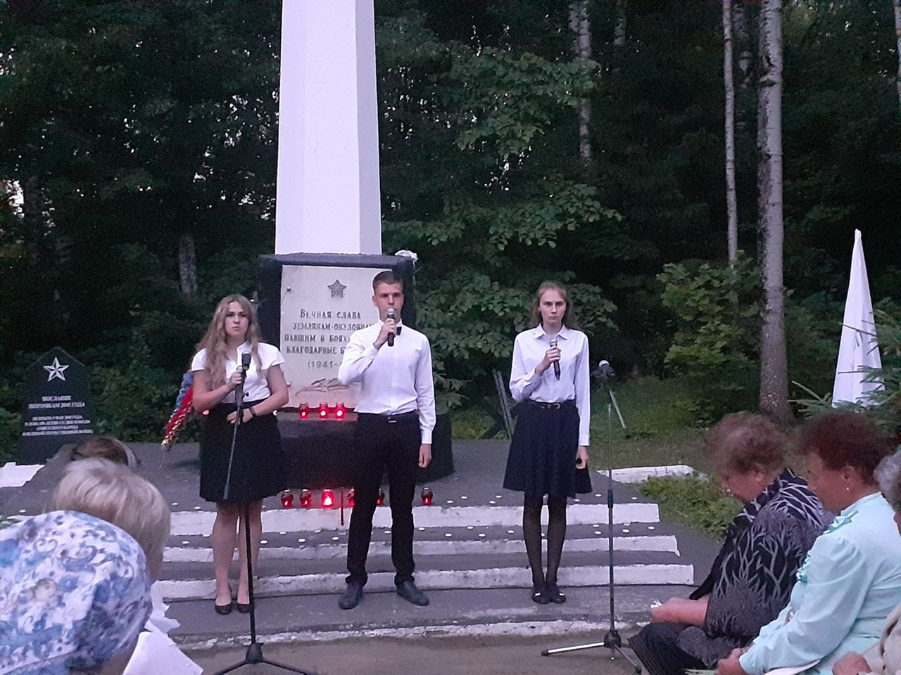
Молодежное объединение «Сокол» МБУК «Межпоселенческий культурно-досуговый Центр»

Slide 2
Ксения Андреева представляет исследовательскую работу на областной краеведческой конференции «Возвращенные из небытия»

Slide 3
Выступление Алисы Рассказовой на межрегиональной конференции, посвященной партизанскому движению в годы Великой Отечественной войны

Slide 4
Призер областной конференции краеведческих исследовательских работ обучающихся Динара Рагимова

Slide 5
Д. Рагимова и М. Нгуен участвуют во Всероссийской акции «Письмо защитнику Отечества»

Slide 6
Проведение тематического мероприятия «Из пламени Афганистана»

Slide 7
Проведение мероприятия «Вспомним Волховский фронт, друзья!» 20.01.2023 г.

Slide 8
Народная акция «Свеча памяти» ко Дню памяти и скорби

Slide 9
На трудовой акции «Молодые – ветеранам»

